Slide 1
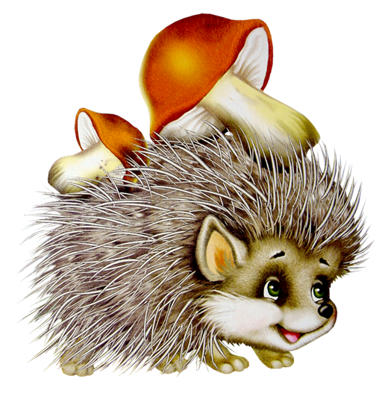
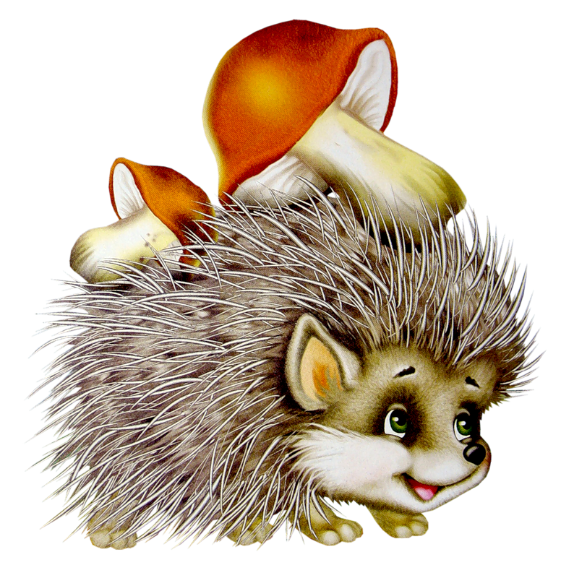
Грибы
(Старшая группа)

Slide 2
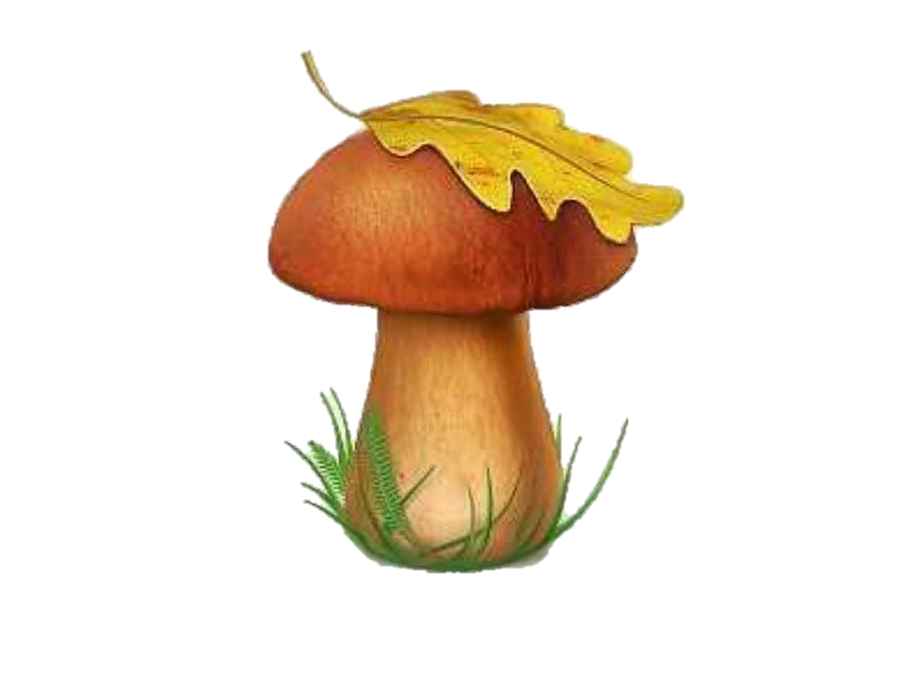
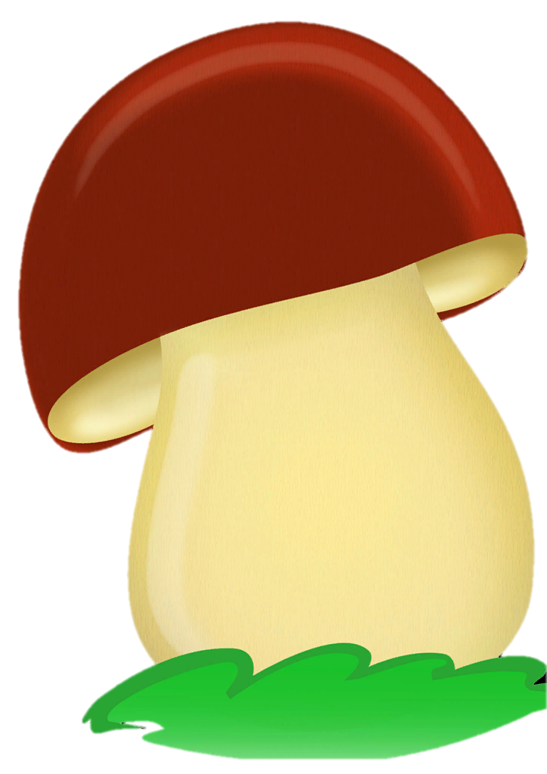
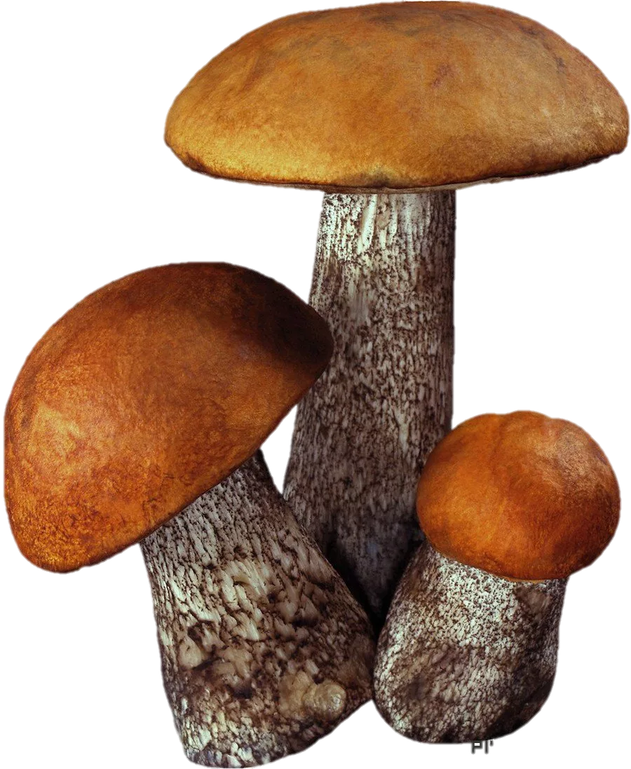
Грибы – это необычные растения, у них нет ни ветвей, ни листьев, ни цветов. Что есть у грибов? Правильно, ножка, шляпка, корни – грибница. Грибы размножаются спорами. Споры – это маленькие частицы, которые прячутся в шляпках грибов. Когда грибы созревают, споры падают на землю. Из спор вырастают маленькие грибочки. Через корни-ниточки грибы получают из земли воду и полезные вещества. Людей, которые идут в лес за грибами, называют грибниками. Настоящие грибники берегут лес и никогда не дёргают грибы из земли с корнем, так можно повредить грибницу, тогда не вырастут на этом месте маленькие грибочки. Гриб нужно аккуратно срезать ножом.

Slide 3
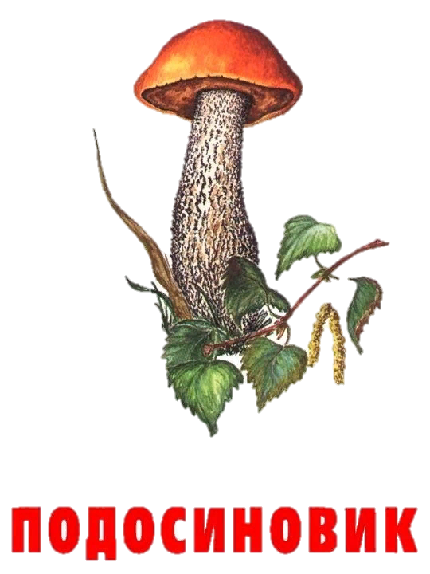
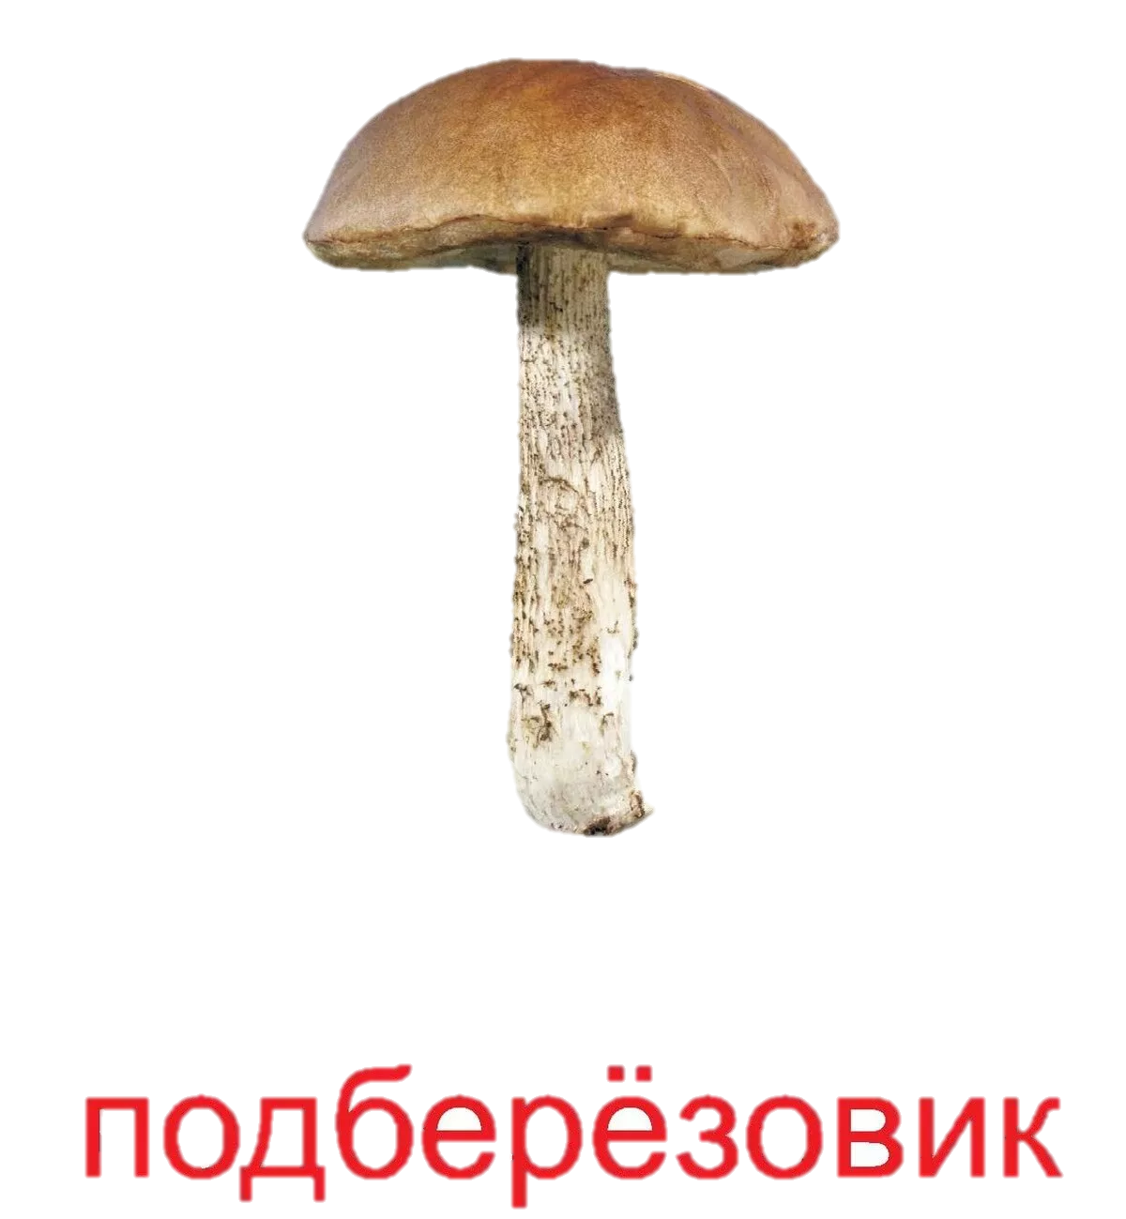
У подосиновика и подберёзовика длинная ножка и шляпка коричневого цвета или красноватая

Slide 4
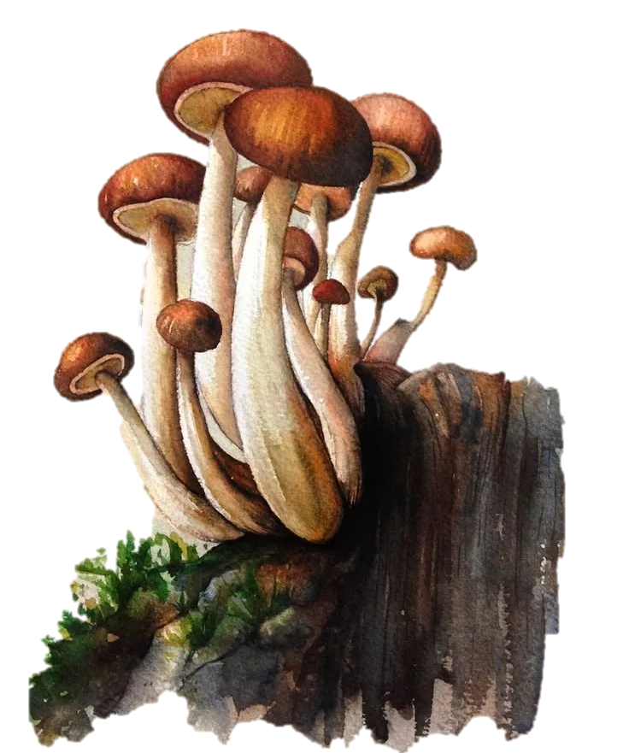
А вот в густой траве выросли лисички – рыжие, как лесной зверь – лиса. Ай, а это что за чудо-пень? Весь усыпан грибами. Это опята – дружные ребята, растут они большими семьями на пеньках.

Slide 5
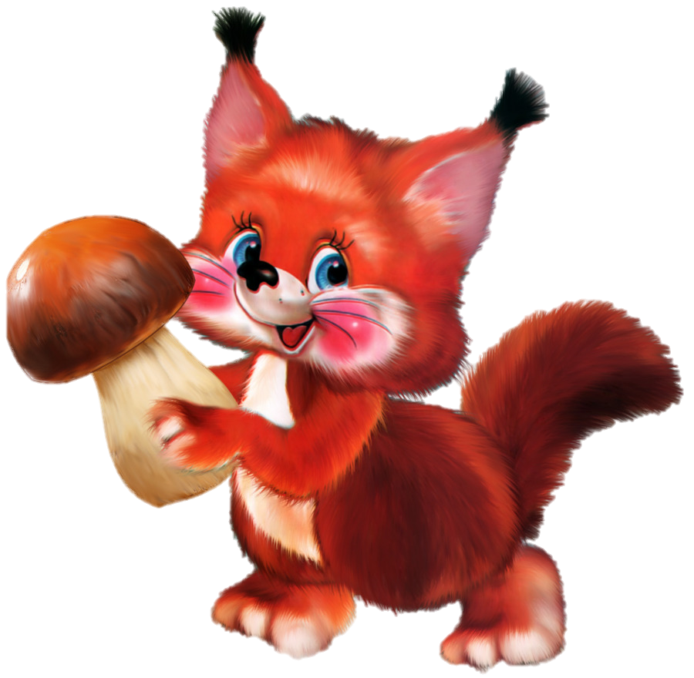
Мы говорили про съедобные грибы. Их можно варить, жарить, мариновать, сушить.
А есть и ядовитые грибы

Slide 6
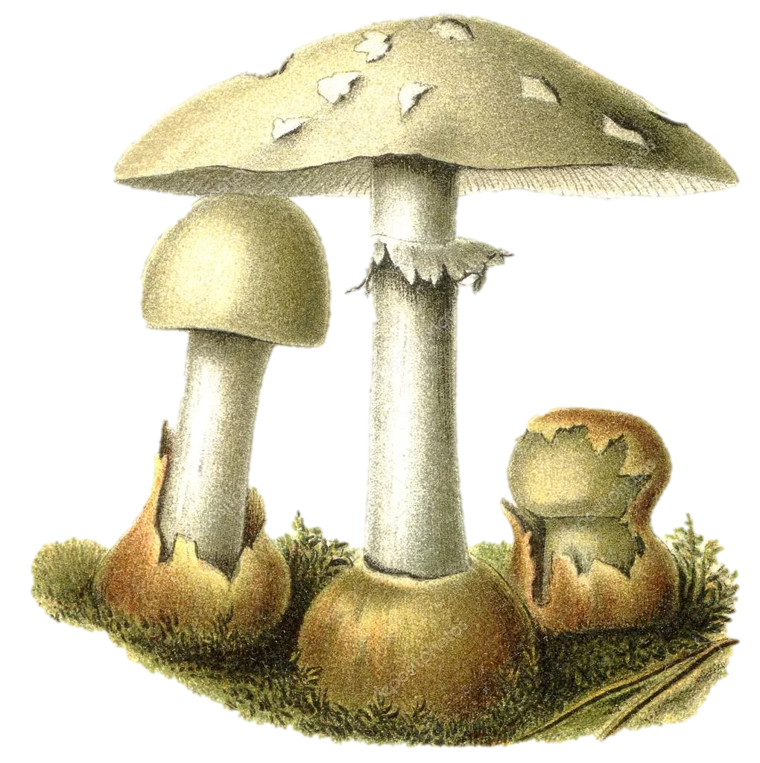
МУХОМОР
БЛЕДНАЯ ПОГАНКА

Slide 7
Теперь вы знаете, какие грибы - съедобные, а какие – ядовитые.
Предлагаю поиграть
нажми

